Slide 1

Notes:
Bonjour à toutes et à tous, et bienvenue dans ce cinquième jour de formation. Nous sommes le vendredi deux octobre deux mille vingt-six, et nous commençons avec le Module treize, consacré à la mesure de la performance de la communication digitale, pour une durée de deux heures. Ce module est animé par votre formateur principal, Pawou Batana, pour les Institutions et Fonds membres du RAFPRO. Vous avez appris à produire, diffuser, animer et protéger. Il s'agit maintenant de savoir si vos actions atteignent réellement leurs objectifs, en lisant correctement les chiffres.

Slide 2

Notes:
Commençons par une question. Une publication très vue est-elle forcément efficace ? Une institution publie deux contenus pour faire connaître un programme. La publication A obtient vingt mille impressions, mais seulement trente visites vers la page du programme. La publication B obtient cinq mille impressions, mais génère cent quatre-vingts visites. Laquelle est la plus efficace ? Tout dépend de l'objectif. S'il s'agit de maximiser l'exposition, les impressions sont utiles. S'il s'agit de générer des visites, le trafic est plus pertinent. Retenez qu'un chiffre élevé ne suffit jamais à prouver qu'un objectif est atteint.

Slide 3

Notes:
À l'issue de ce module, vous saurez expliquer le rôle des indicateurs de performance, et distinguer objectif, KPI et résultat observé. Vous saurez choisir des KPI cohérents avec un objectif, distinguer portée et impressions, et identifier les différentes formes d'interactions. Vous saurez aussi calculer un taux d'engagement selon une formule explicite, interpréter des données de trafic, suivre l'évolution d'une communauté, comparer des contenus sur des bases pertinentes, et présenter des conclusions étayées. La compétence attendue est de transformer des statistiques en informations utiles au pilotage de votre communication.

Slide 4

Notes:
Pourquoi mesurer la communication digitale ? Pour répondre à des questions concrètes. Le contenu a-t-il été exposé au public ? Les personnes exposées ont-elles interagi ? Les publications ont-elles généré des visites vers le site ? La communauté évolue-t-elle ? Quels contenus produisent les résultats recherchés ? Et ces résultats correspondent-ils aux objectifs ? Mesurer permet aussi de rendre compte des actions, de détecter des difficultés, de documenter les décisions, de comparer dans le temps, et d'améliorer en continu. Mais attention, la mesure ne remplace pas le jugement professionnel. Elle l'éclaire.

Slide 5
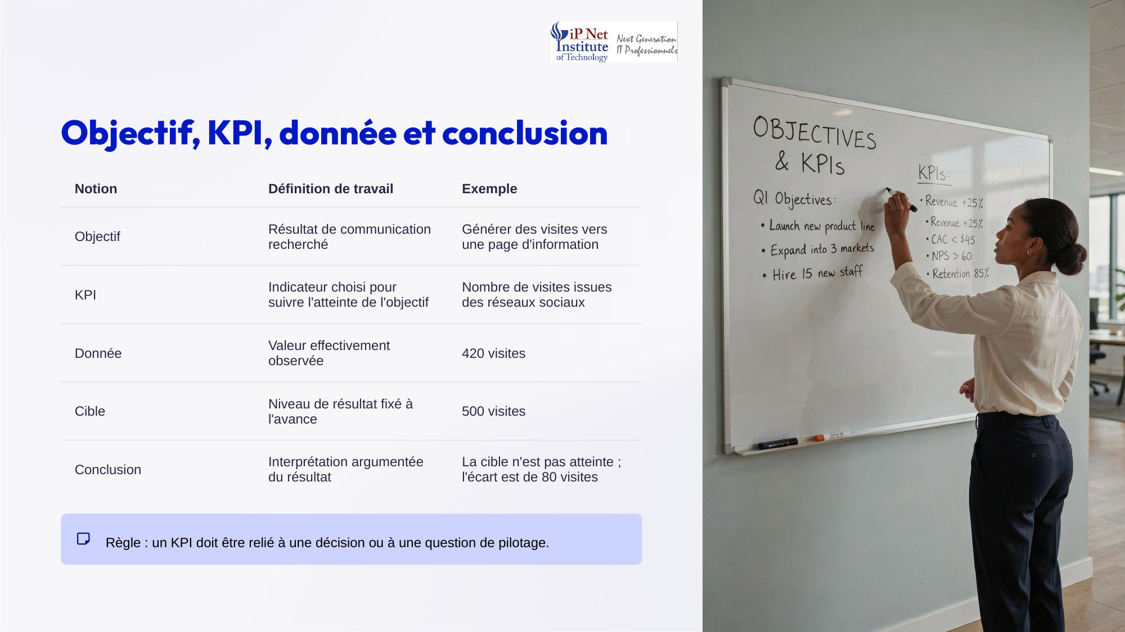
Notes:
Distinguons plusieurs notions. L'objectif est le résultat recherché, par exemple générer des visites vers une page d'information. Le KPI, ou indicateur clé de performance, est l'indicateur choisi pour suivre cet objectif, ici le nombre de visites issues des réseaux sociaux. La donnée est la valeur observée, par exemple quatre cent vingt visites. La cible est le niveau fixé à l'avance, par exemple cinq cents visites. Et la conclusion est l'interprétation argumentée. Ici, la cible n'est pas atteinte, avec un écart de quatre-vingts visites. Retenez qu'un KPI doit toujours être relié à une décision ou à une question de pilotage.

Slide 6

Notes:
Les KPI se choisissent en fonction des objectifs. Pour accroître l'exposition d'une information, suivez la portée et les impressions. Pour susciter des échanges, suivez les commentaires, les réponses, les partages et le taux d'engagement. Pour diriger vers une page officielle, suivez les clics sur le lien et les visites attribuées. Pour développer une communauté, suivez les nouveaux abonnés et l'évolution nette. Et pour faire comprendre une démarche, observez les questions récurrentes, les consultations d'une foire aux questions et les retours qualitatifs. Attention, un indicateur indirect ne prouve jamais, à lui seul, un changement de connaissance ou de comportement.

Slide 7

Notes:
Faisons un exercice de cinq minutes. Associez chaque objectif à un ou deux indicateurs prioritaires. A, faire connaître une nouvelle date de candidature. B, encourager les publics à consulter la notice officielle. C, favoriser les échanges autour d'un événement. Et D, développer la communauté d'un compte institutionnel. Voici des réponses possibles. Pour A, la portée et les impressions. Pour B, les clics vers la notice et les visites attribuées. Pour C, les commentaires, les partages et le taux d'engagement. Et pour D, les nouveaux abonnés et l'évolution nette. Pourquoi le nombre d'abonnés ne prouve-t-il pas que la notice a été consultée ?

Slide 8

Notes:
Commençons par la portée, en anglais reach. Elle correspond généralement au nombre de comptes ou de personnes uniques auxquels un contenu a été présenté, selon la définition de l'outil. Par exemple, une portée de quatre mille comptes signifie que l'outil estime avoir touché quatre mille comptes distincts. Vérifiez toujours plusieurs points. S'agit-il d'une portée organique, payante ou totale ? La période de mesure est-elle connue ? L'indicateur concerne-t-il une publication ou tout le compte ? Et quelle définition applique la plateforme ? Attention, la portée ne signifie ni lecture attentive, ni compréhension, ni mémorisation du message.

Slide 9

Notes:
Passons aux impressions. Elles correspondent généralement au nombre de fois où un contenu a été affiché, selon les règles de la plateforme. Un même compte peut donc générer plusieurs impressions. Par exemple, avec une portée de quatre mille comptes et six mille impressions, le contenu a été affiché plus souvent qu'il n'y a de comptes touchés. On peut calculer un ratio pédagogique. Six mille divisé par quatre mille donne un virgule cinq impression par compte touché. Mais ce ratio décrit une moyenne d'affichages. Il ne prouve pas que chaque personne a réellement regardé le contenu une fois et demie.

Slide 10

Notes:
Ne confondez pas portée et impressions. La portée renseigne sur le nombre de comptes uniques touchés, mais ne démontre ni lecture, ni compréhension, ni adhésion. Les impressions renseignent sur le nombre d'affichages, mais pas sur le nombre de personnes uniques. Et le rapport entre impressions et portée donne une moyenne d'affichages, sans mesurer l'attention réelle. Une publication peut ainsi avoir une portée modeste et beaucoup d'impressions. Et une règle importante. N'additionnez jamais les portées de plusieurs publications pour annoncer un total de personnes uniques, car certains comptes apparaissent plusieurs fois.

Slide 11
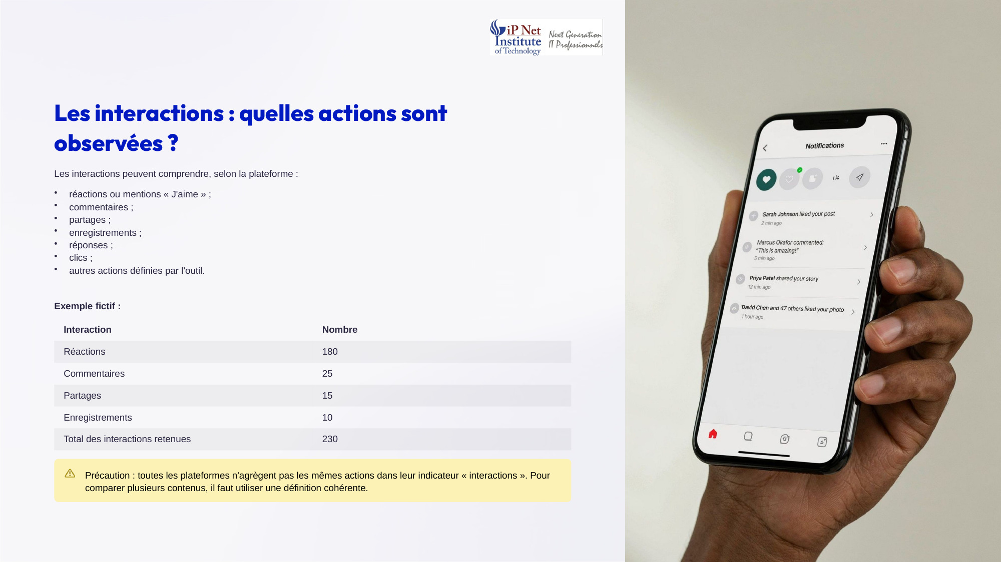
Notes:
Les interactions peuvent comprendre, selon les plateformes, les réactions ou mentions J'aime, les commentaires, les partages, les enregistrements, les réponses, les clics, et d'autres actions définies par l'outil. Prenons un exemple fictif. Cent quatre-vingts réactions, vingt-cinq commentaires, quinze partages et dix enregistrements, soit un total de deux cent trente interactions retenues. Une précaution toutefois. Toutes les plateformes n'agrègent pas les mêmes actions dans leur indicateur interactions. Pour comparer plusieurs contenus, utilisez toujours la même définition, et indiquez-la clairement dans vos analyses.

Slide 12

Notes:
L'engagement est une notion à définir précisément. Il désigne les actions par lesquelles les publics interagissent avec un contenu. On peut l'observer à travers le volume d'interactions, le taux d'engagement, la nature des interactions, et la qualité des échanges. Un point important. Un commentaire n'est pas forcément positif. Un nombre élevé d'interactions peut provenir de questions, de critiques, ou même d'une controverse. La règle est donc de compléter les données chiffrées par une lecture qualitative, chaque fois que l'objectif l'exige.

Slide 13

Notes:
Comment calculer un taux d'engagement ? Il existe plusieurs conventions. Dans ce module, nous utiliserons la suivante. Le taux d'engagement sur portée est égal au nombre d'interactions retenues, divisé par la portée, multiplié par cent. Par exemple, avec deux cent trente interactions et une portée de quatre mille, on obtient deux cent trente divisé par quatre mille, multiplié par cent, soit cinq virgule soixante-quinze pour cent. Précisez toujours les interactions incluses, le dénominateur, la période et la plateforme. Un taux calculé sur les impressions ou sur les abonnés n'est pas comparable à un taux calculé sur la portée.

Slide 14
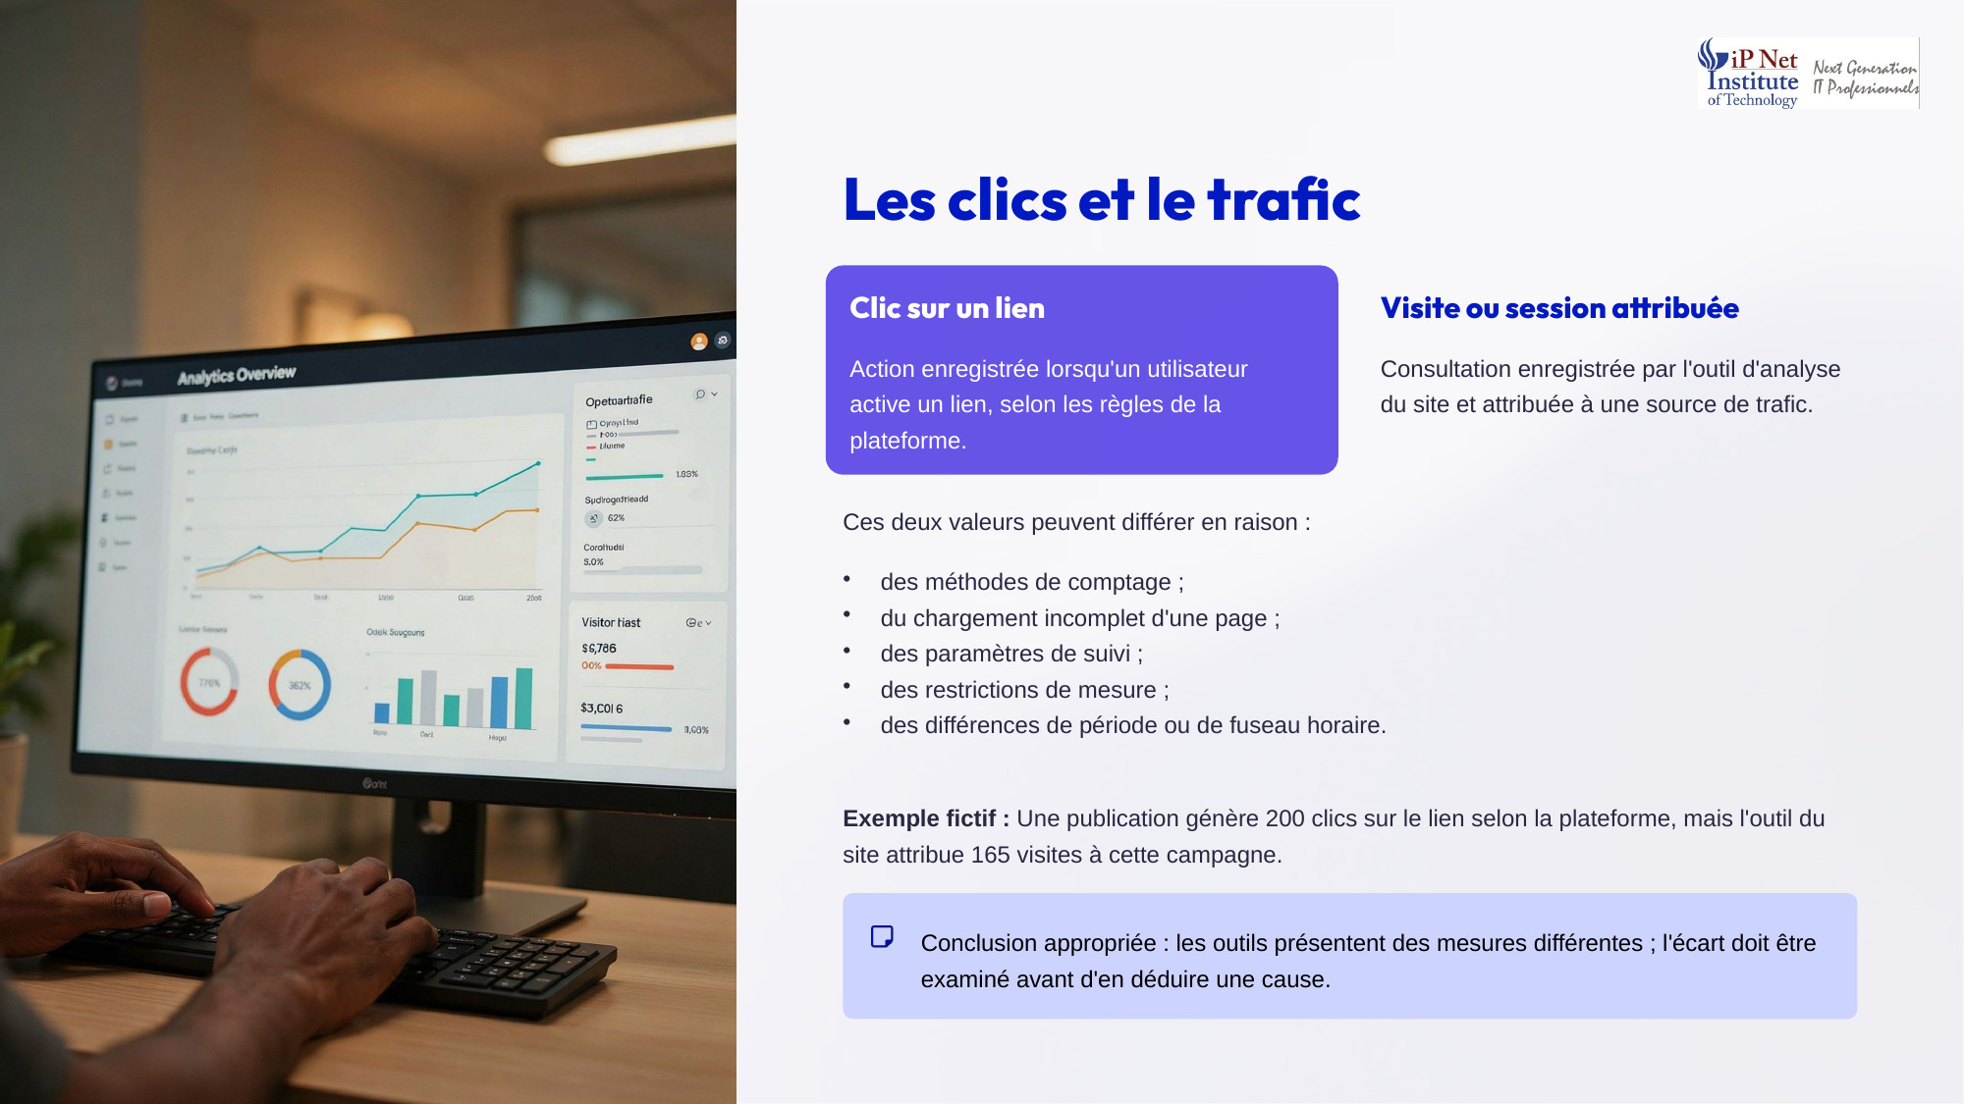
Notes:
Distinguons maintenant clics et trafic. Un clic sur un lien est une action enregistrée par la plateforme lorsqu'un utilisateur active ce lien. Une visite, ou session attribuée, est une consultation enregistrée par l'outil d'analyse du site. Ces deux valeurs peuvent différer, à cause des méthodes de comptage, d'un chargement incomplet de la page, des paramètres de suivi, des restrictions de mesure, ou de différences de période. Par exemple, deux cents clics selon la plateforme peuvent correspondre à cent soixante-cinq visites selon le site. Examinez l'écart avant d'en déduire une cause.

Slide 15

Notes:
Le taux de clics, ou CTR, se calcule selon une convention explicite. Il est égal au nombre de clics sur le lien, divisé par le nombre d'impressions, multiplié par cent. Par exemple, avec deux cents clics et dix mille impressions, on obtient deux cents divisé par dix mille, multiplié par cent, soit deux pour cent. Attention, certains outils utilisent d'autres définitions des clics, ou d'autres dénominateurs. L'essentiel est de conserver toujours la même convention lorsque vous comparez des contenus entre eux.

Slide 16
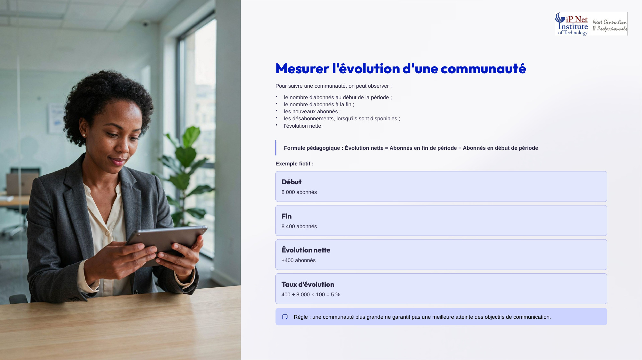
Notes:
Pour mesurer l'évolution d'une communauté, observez le nombre d'abonnés en début et en fin de période, les nouveaux abonnés, les désabonnements s'ils sont disponibles, et l'évolution nette. L'évolution nette se calcule en soustrayant les abonnés de début de période aux abonnés de fin de période. Par exemple, avec huit mille abonnés au début et huit mille quatre cents à la fin, l'évolution nette est de plus quatre cents abonnés. Le taux d'évolution est alors de quatre cents divisé par huit mille, fois cent, soit cinq pour cent. Mais une communauté plus grande ne garantit pas une meilleure atteinte des objectifs.

Slide 17

Notes:
Pour analyser la performance d'un contenu, on peut réunir plusieurs dimensions. L'exposition, avec la portée et les impressions. Les réactions, les commentaires et les partages. L'engagement, avec les interactions et le taux d'engagement. L'orientation vers un service, avec les clics et les visites. Le développement de la communauté, avec les abonnements attribués. Et la qualité des échanges, avec les questions pertinentes et les difficultés signalées. La question essentielle est de savoir quelles dimensions correspondent vraiment à l'objectif du contenu. Tous les contenus ne s'évaluent pas avec le même indicateur principal.

Slide 18
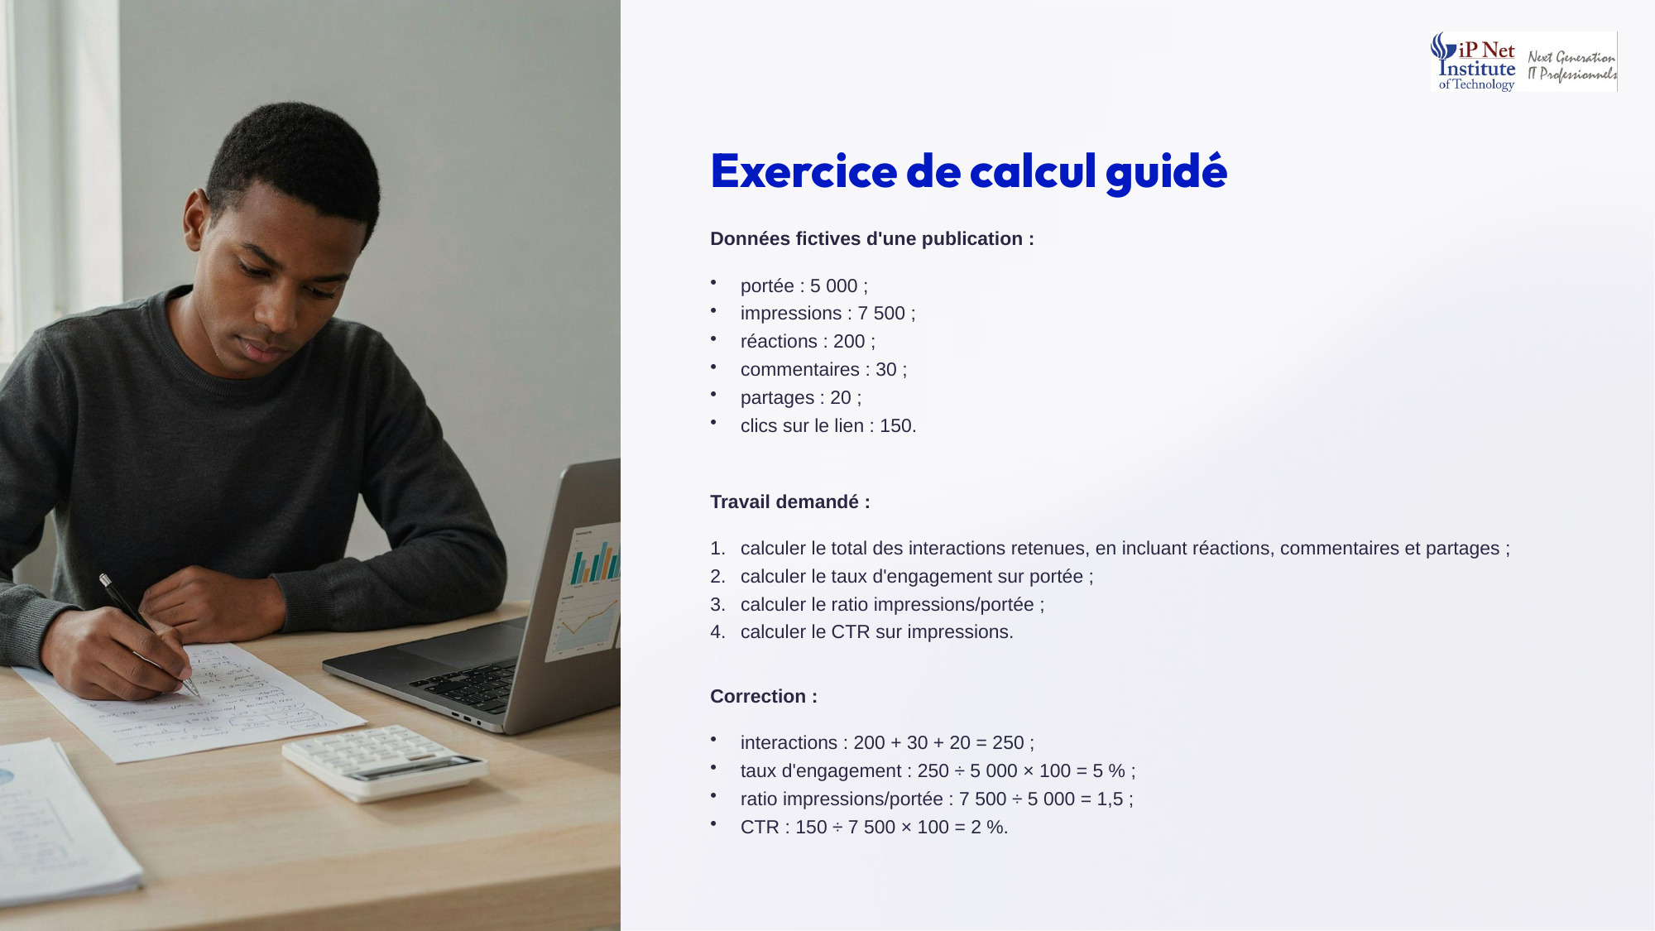
Notes:
Faisons un exercice de calcul guidé. Une publication obtient une portée de cinq mille, sept mille cinq cents impressions, deux cents réactions, trente commentaires, vingt partages et cent cinquante clics. Calculez le total des interactions, le taux d'engagement sur portée, le ratio entre impressions et portée, et le taux de clics. Voici la correction. Les interactions sont deux cents plus trente plus vingt, soit deux cent cinquante. Le taux d'engagement est deux cent cinquante sur cinq mille, soit cinq pour cent. Le ratio est de un virgule cinq. Et le taux de clics est cent cinquante sur sept mille cinq cents, soit deux pour cent.

Slide 19

Notes:
Face à un tableau de bord, adoptez une lecture méthodique. Avant d'interpréter les chiffres, vérifiez la plateforme et le compte concernés, la période de mesure, le contenu ou la campagne analysé, et la définition des indicateurs. Vérifiez aussi la distinction entre résultats organiques et payants, les éventuelles données manquantes, les objectifs de communication, et les bases de comparaison disponibles. Retenez cette règle. Une capture d'écran de statistiques, isolée de son contexte, ne constitue jamais une analyse complète. Replacez toujours les chiffres dans leur contexte.

Slide 20
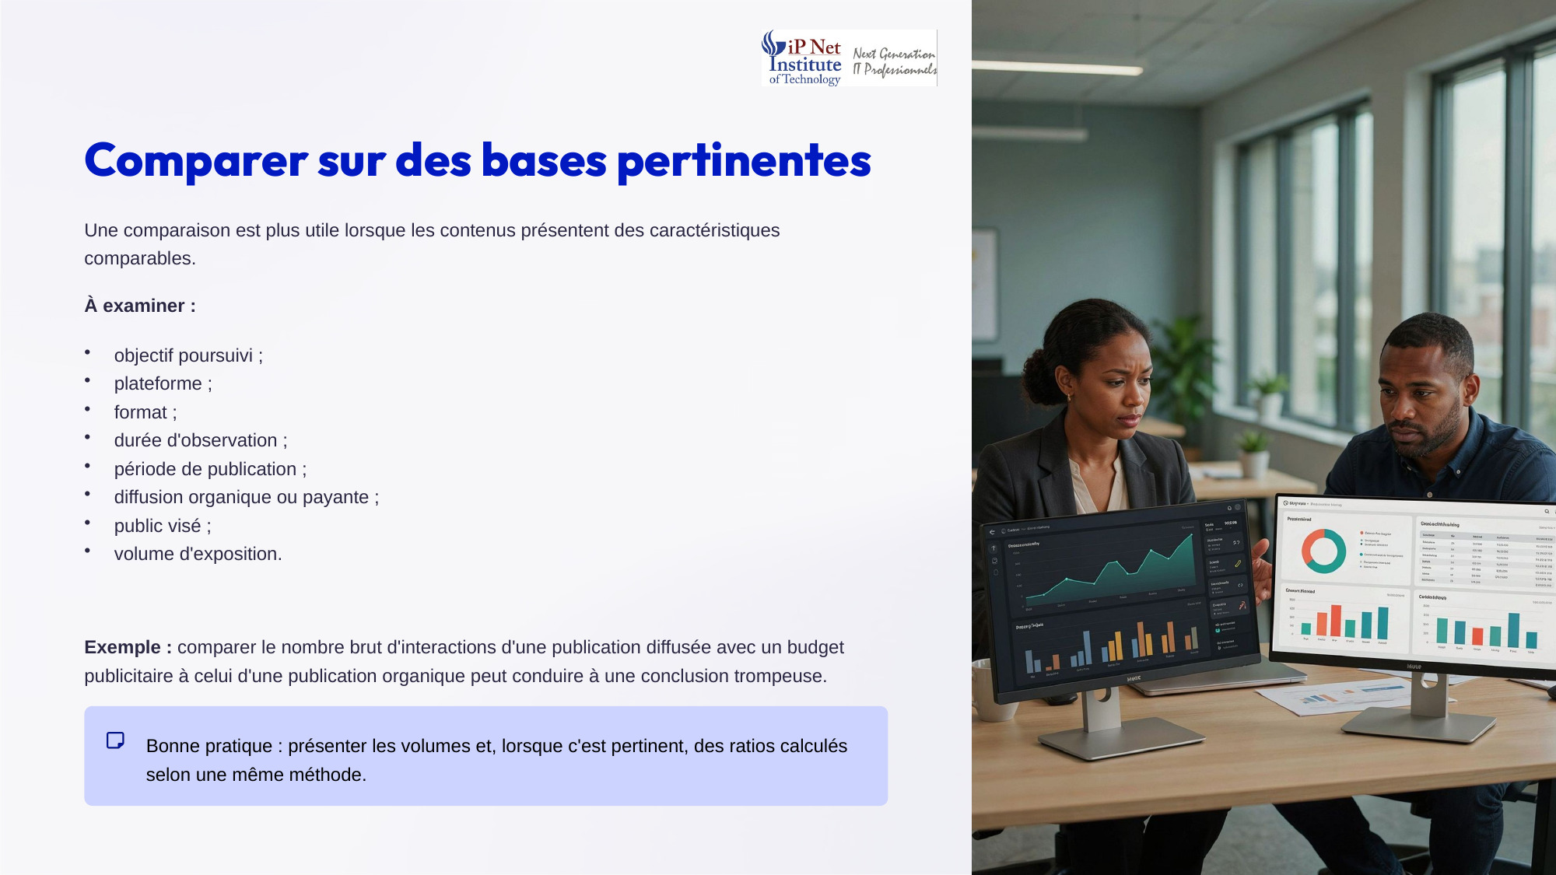
Notes:
Une comparaison est plus utile lorsque les contenus comparés présentent des caractéristiques proches. Examinez l'objectif poursuivi, la plateforme, le format, la durée d'observation, la période de publication, le caractère organique ou payant de la diffusion, le public visé, et le volume d'exposition. Par exemple, comparer les interactions d'une publication soutenue par un budget publicitaire à celles d'une publication organique peut conduire à une conclusion trompeuse. La bonne pratique consiste à présenter les volumes et, si c'est pertinent, des ratios calculés selon une même méthode.

Slide 21

Notes:
Volume élevé et taux élevé sont deux lectures différentes. Prenons un exemple. La publication A a une portée de vingt mille et six cents interactions, soit un taux d'engagement de trois pour cent. La publication B a une portée de quatre mille et deux cent quarante interactions, soit un taux de six pour cent. A génère donc plus d'interactions en volume, tandis que B présente un taux d'engagement plus élevé. Aucune de ces deux observations ne permet de déclarer qu'une publication est globalement meilleure. L'indicateur principal dépend de l'objectif, et des conditions de diffusion.

Slide 22

Notes:
Attention aux conclusions non démontrées. Une forte portée ne signifie pas que tout le monde a compris. On peut seulement dire que le contenu a été présenté à beaucoup de comptes. De nombreux commentaires ne prouvent pas que le public est satisfait. Leur nature doit être examinée. Une hausse des abonnés ne prouve pas que la campagne a convaincu. Elle montre seulement une progression pendant la période. Et des clics élevés ne prouvent pas que les démarches ont été finalisées. Le principe est de distinguer ce que les chiffres montrent, de ce qu'ils ne permettent pas de conclure.

Slide 23
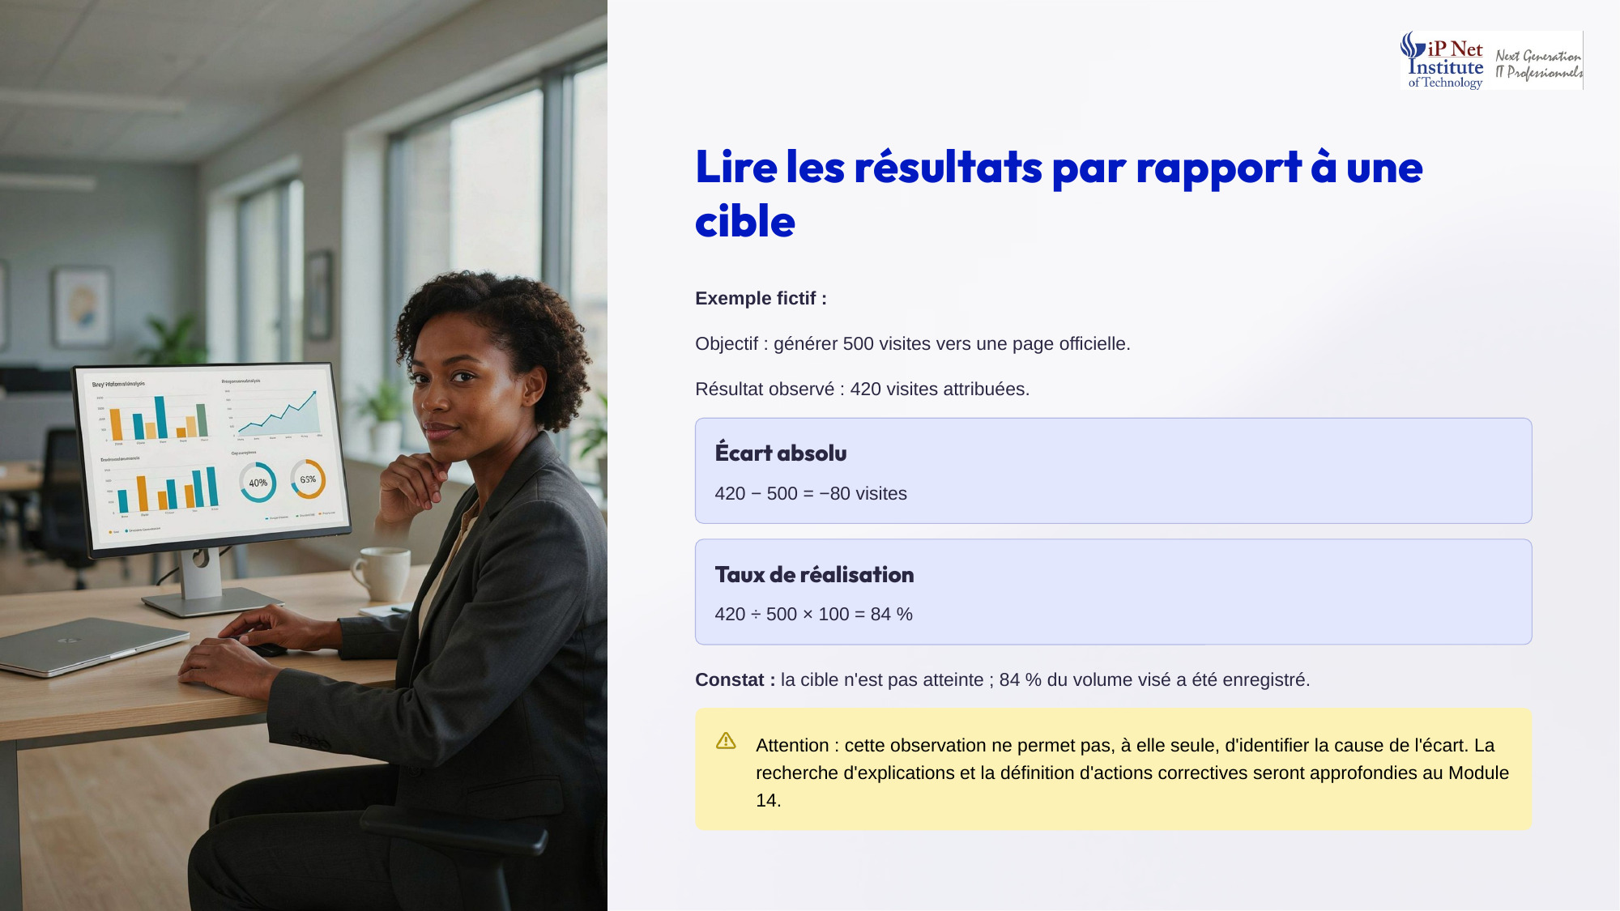
Notes:
Lisons maintenant un résultat par rapport à une cible. L'objectif est de générer cinq cents visites vers une page officielle, et le résultat observé est de quatre cent vingt visites attribuées. L'écart absolu est de quatre cent vingt moins cinq cents, soit moins quatre-vingts visites. Le taux de réalisation est de quatre cent vingt divisé par cinq cents, fois cent, soit quatre-vingt-quatre pour cent. Le constat est donc que la cible n'est pas atteinte. Mais attention, ce constat n'explique pas la cause de l'écart. La recherche d'explications et les actions correctives seront approfondies au Module quatorze.

Slide 24

Notes:
Face à un tableau de bord, posez-vous cinq questions. Un, quel était l'objectif ? Deux, quel indicateur permet de le suivre ? Trois, quel résultat a été observé ? Quatre, à quoi peut-on le comparer de manière pertinente ? Et cinq, quelle conclusion les données permettent-elles réellement de formuler ? Retenez la formule de travail. Objectif, KPI, données, comparaison, constat. Une analyse rigoureuse produit d'abord des constats solidement étayés, avant de proposer des explications ou des décisions. C'est cette rigueur qui rend vos analyses crédibles.

Slide 25

Notes:
Place maintenant à l'atelier, pour trente-cinq minutes. Votre mission est d'analyser les résultats d'une campagne digitale fictive. Une institution a diffusé quatre publications pour faire connaître un programme de formation, et orienter les publics vers une page d'information. Vous devrez identifier les objectifs, choisir les KPI pertinents, calculer les indicateurs demandés, comparer les publications, dégager les principaux constats, et préciser les limites des données. Votre livrable est une fiche d'analyse chiffrée, accompagnée de trois enseignements argumentés, présentés ensuite à l'ensemble du groupe.

Slide 26
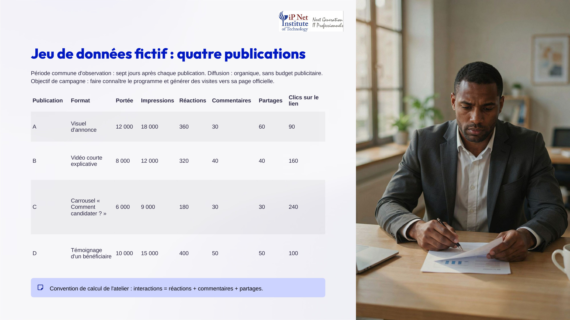
Notes:
Voici le jeu de données. Les quatre publications sont observées pendant sept jours, en diffusion organique. La publication A est un visuel d'annonce, avec une portée de douze mille, dix-huit mille impressions, quatre cent cinquante interactions au total, et quatre-vingt-dix clics. La publication B est une vidéo courte, avec huit mille de portée, douze mille impressions et cent soixante clics. La publication C est un carrousel sur la candidature, avec six mille de portée, neuf mille impressions et deux cent quarante clics. Et la publication D est un témoignage, avec dix mille de portée, quinze mille impressions et cent clics.

Slide 27

Notes:
Premier travail, calculer les interactions et l'engagement, en huit minutes. Pour chaque publication, additionnez les réactions, les commentaires et les partages. Calculez ensuite le taux d'engagement sur portée, c'est-à-dire la somme des interactions divisée par la portée, multipliée par cent. Identifiez la publication qui a le plus d'interactions en volume, et celle qui a le taux d'engagement le plus élevé. Présentez clairement vos calculs. Et surtout, ne confondez pas le volume d'interactions avec le taux d'engagement, ce sont deux lectures différentes.

Slide 28
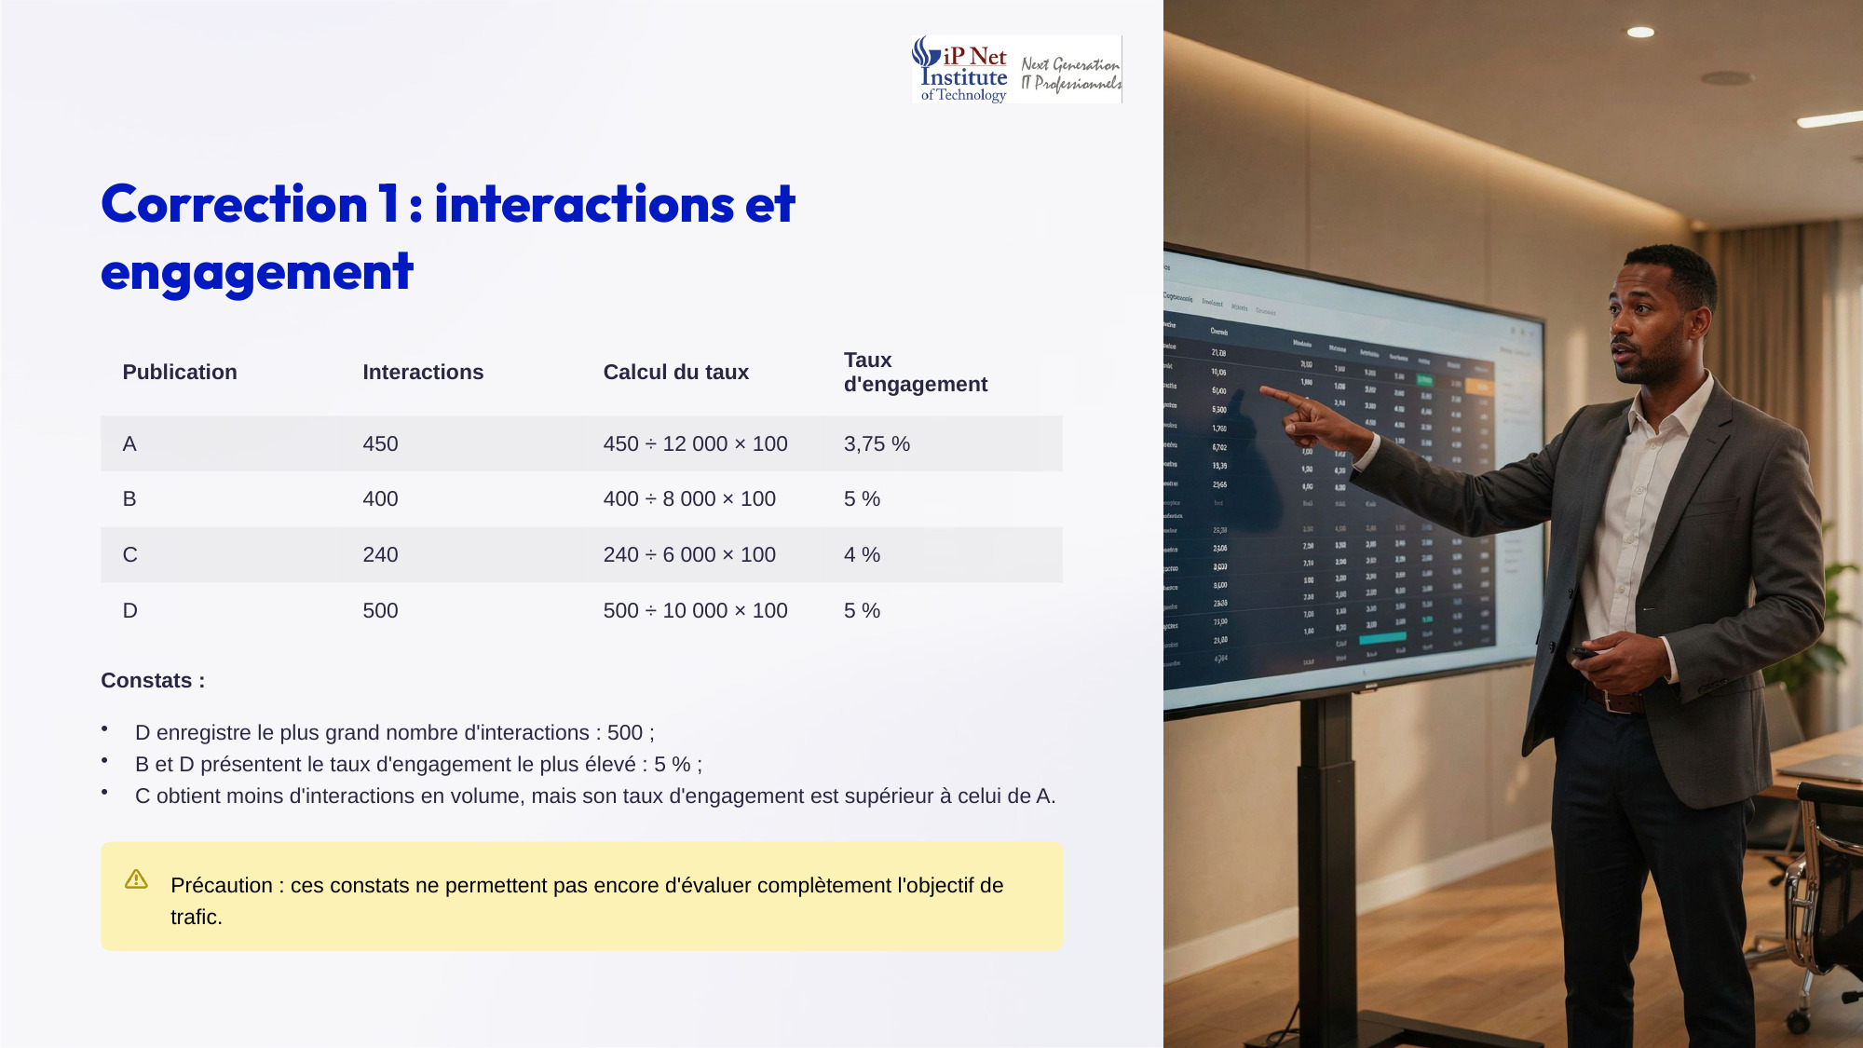
Notes:
Voici la correction. A totalise quatre cent cinquante interactions, pour un taux de trois virgule soixante-quinze pour cent. B en totalise quatre cents, pour un taux de cinq pour cent. C en totalise deux cent quarante, pour un taux de quatre pour cent. Et D en totalise cinq cents, pour un taux de cinq pour cent. D enregistre donc le plus grand volume d'interactions. B et D présentent le taux d'engagement le plus élevé. Et C, malgré moins d'interactions, a un meilleur taux que A. Mais ces constats ne suffisent pas encore à évaluer l'objectif de trafic.

Slide 29
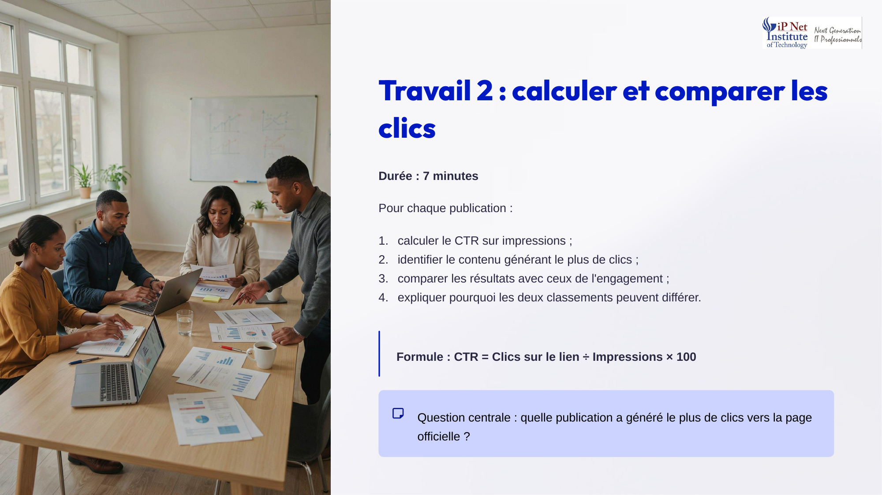
Notes:
Deuxième travail, calculer et comparer les clics, en sept minutes. Pour chaque publication, calculez le taux de clics sur impressions, c'est-à-dire les clics sur le lien divisés par les impressions, multipliés par cent. Identifiez le contenu qui génère le plus de clics. Comparez ensuite ces résultats avec ceux de l'engagement, et expliquez pourquoi les deux classements peuvent différer. La question centrale est la suivante. Quelle publication a généré le plus de clics vers la page officielle du programme ? Et est-ce la même que celle qui a le plus d'interactions ?

Slide 30
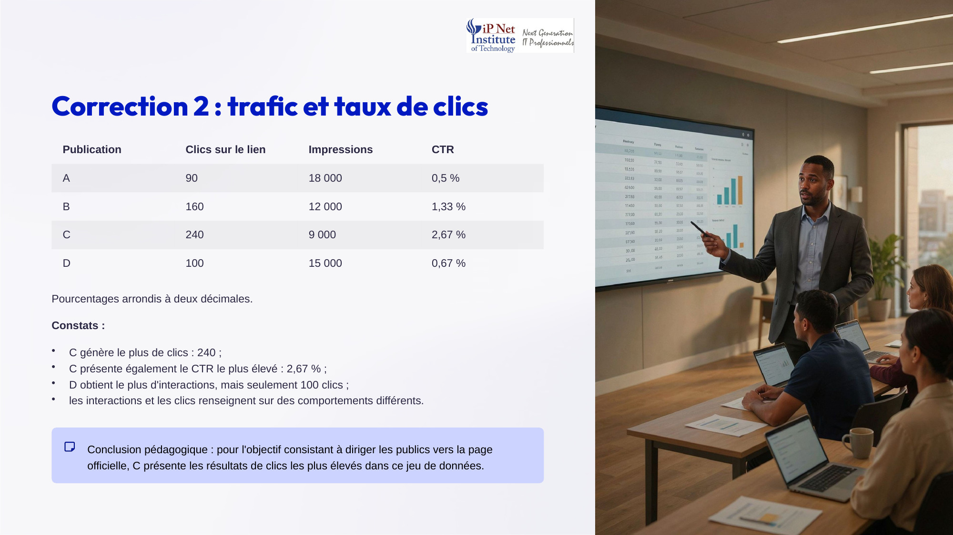
Notes:
Voici la correction. A obtient quatre-vingt-dix clics, soit un taux de zéro virgule cinq pour cent. B obtient cent soixante clics, soit un virgule trente-trois pour cent. C obtient deux cent quarante clics, soit deux virgule soixante-sept pour cent. Et D obtient cent clics, soit zéro virgule soixante-sept pour cent. C génère donc le plus de clics, avec le meilleur taux. D, qui avait le plus d'interactions, n'obtient que cent clics. Interactions et clics renseignent sur des comportements différents. Pour diriger les publics vers la page officielle, C est la plus performante dans ce jeu de données.

Slide 31
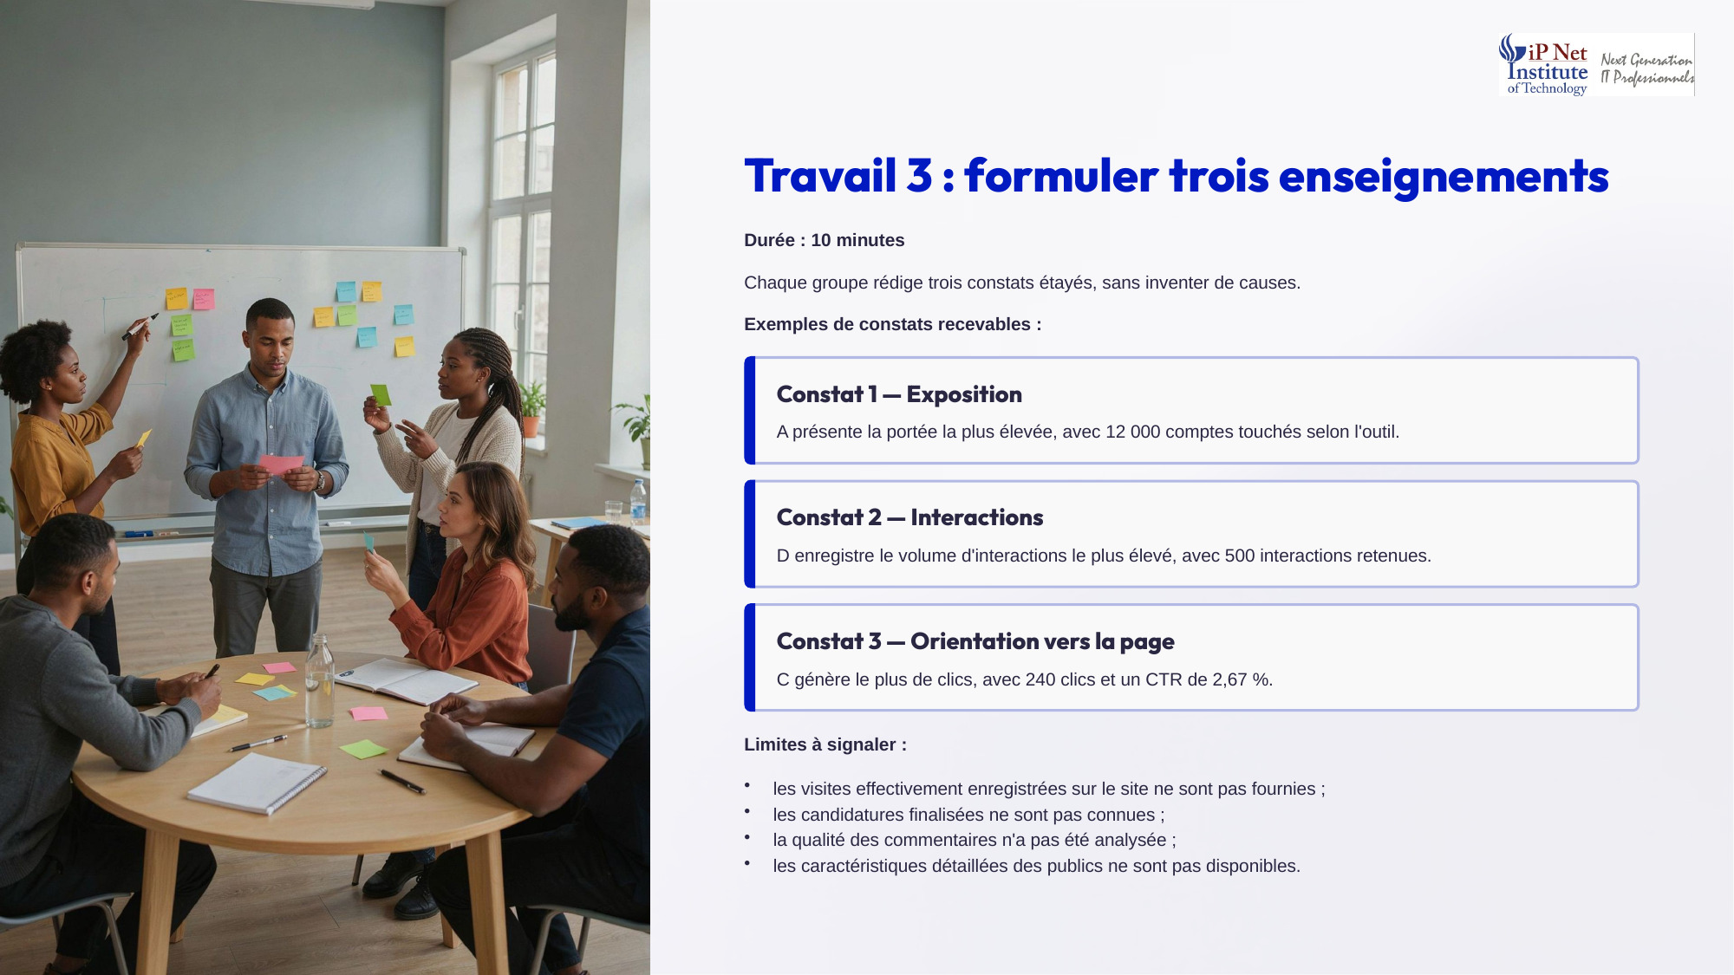
Notes:
Troisième travail, formuler trois enseignements, en dix minutes, sans inventer de causes. Voici des exemples de constats recevables. Sur l'exposition, A présente la portée la plus élevée, avec douze mille comptes touchés. Sur les interactions, D enregistre le volume le plus élevé, avec cinq cents interactions. Et sur l'orientation vers la page, C génère le plus de clics, avec deux cent quarante clics. Signalez aussi les limites. Les visites réelles sur le site ne sont pas fournies, les candidatures finalisées ne sont pas connues, la qualité des commentaires n'a pas été analysée, et le profil des publics n'est pas disponible.

Slide 32

Notes:
Passons à la restitution, en dix minutes. Chaque groupe présente un indicateur pour l'exposition, un pour les interactions et un pour le trafic, avec les résultats correspondants, trois constats, et deux limites de l'analyse. Je vous poserai quelques questions. Les formules sont-elles correctes ? Les dénominateurs sont-ils cohérents ? Les périodes sont-elles comparables ? Les conclusions correspondent-elles aux données ? Avez-vous affirmé une cause sans preuve ? Au Module quatorze, ces constats vous serviront à formuler des hypothèses et à proposer des améliorations.

Slide 33

Notes:
Voici la grille d'évaluation de ce module, qui correspond aux cinq critères du R A neuf. Le critère C E neuf point un porte sur le choix des KPI, qui doivent correspondre aux objectifs. C E neuf point deux porte sur l'interprétation, en distinguant correctement portée, engagement, interactions et trafic. C E neuf point trois porte sur la comparaison, selon des conventions et des périodes cohérentes. C E neuf point quatre porte sur l'identification des écarts par rapport à une cible. Et C E neuf point cinq porte sur des conclusions appuyées par les données, sans extrapolation injustifiée.

Slide 34

Notes:
Vérifions notre compréhension avec cinq questions. Un, quelle différence entre portée et impressions ? La portée concerne les comptes uniques touchés, les impressions les affichages comptabilisés. Deux, peut-on comparer deux taux d'engagement calculés avec des dénominateurs différents ? Non, pas sans harmoniser les méthodes. Trois, beaucoup de commentaires prouvent-ils la satisfaction ? Non, il faut examiner leur nature. Quatre, deux cents clics font-ils deux cents visites ? Non, les méthodes de mesure diffèrent. Et cinq, que vérifier avant de conclure ? L'objectif, les KPI, les données, les conditions de diffusion et la base de comparaison.

Slide 35

Notes:
Pour conclure, voici les dix principes à retenir. Mesurer commence par définir un objectif, et un KPI doit répondre à une question de pilotage. Portée et impressions ne sont pas interchangeables. Les interactions doivent être définies précisément, et un taux doit toujours être accompagné de sa formule. Les clics et les visites sont des mesures différentes. L'évolution des abonnés ne prouve pas l'efficacité d'une campagne. Les comparaisons reposent sur des bases pertinentes, et les conclusions restent dans les limites des données. Enfin, l'analyse prépare les décisions d'amélioration. Merci à toutes et à tous.

